Slide 1

Tema:
Incidencia económico-financiera ante una posible erupción del Volcán Cotopaxi, en las parroquias de Mulaló, Joseguango Bajo y Aláquez.
Por:
Lady Diana Benítez Carrillo
Johanna del Cisne Delpino Guadalupe
Director de Proyecto: Ing. Farid Mantilla V.

Slide 2
Antecedentes
Análisis Situacional
Investigación de Mercados
Incidencia Económica-Financiera
Propuestas
Conclusión y Recomendación

Slide 3
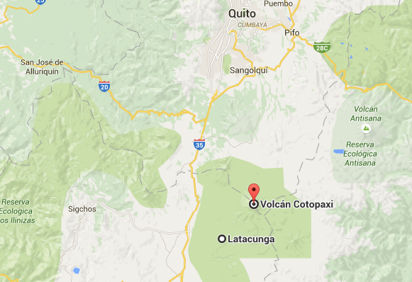
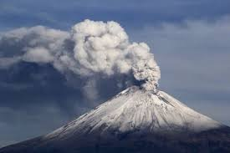
Generalidades

Slide 4
Erupciones
1532 Inicia su actividad volcánica
1534 Violentas explosiones, formación de columna de humo y caída de ceniza y piedras. Poblado destruido por lahar.
1742 Actividad volcánica durante 26 años, provoca la devastación y empobrecimiento de la provincia de Latacunga.
1744 Lahares que inundaron el Valle de los Chillos
1768 Fortísima explosión, lanzamiento de piedras y material incandescente. Devasta el Valle de los Chillos, Tumbaco y Latacunga.
1877 Erupción Típica
Erupciones

Slide 5
Resultados Erupción 1877:
PÉRDIDAS HUMANAS | PÉRDIDAS PROPIEDADES | PÉRDIDAS SEMOVIENTES | PÉRDIDAS DE TERRENOS
Aproximadamente 1000 afectados 600 Fallecidos 400 Heridos | 5 Haciendas valoradas aproximadamente entre 14.000 pesos y 18.000 pesos 1) H. Calvario 8000 pesos 2) H. San Luis 11.000 pesos 3) H. del Sr. Thomas Duran 7.000 pesos 4) H. Sin nombre 8.300 pesos 5) H. Sin nombre 7.000 pesos | 250 Cabezas de ganado aproximadamente 80 Bueyes (640 pesos) 100 Cabezas de ganado mular (700 pesos) 70 Cabezas de ganado cabrío (490 pesos) | 7 Tierras de Valle aproximadamente 6.900 y 7.000 pesos

Slide 6
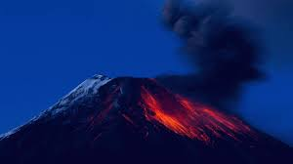
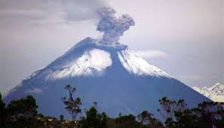
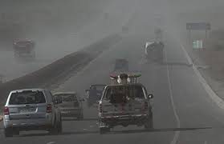
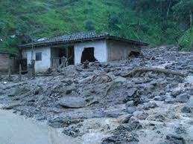
Fenómenos y Problemas
Ceniza
nubes de polvo de color gris que se componen de partículas de roca y mineral
contaminación, perjudica a los cultivos quemándolos ligeramente
Lahares
derretimiento de los glaciares, mezcla de rocas, arena , piedras pómez
arrastran objetos de gran tamaño y peso, lo que se encuentran a su paso es totalmente destruida.
Flujos de Lava
ríos de lava
se alojan a los bordes del volcán
Flujos Piroclásticos
mezcla de gases, ceniza y fragmentos de lava
altas temperaturas y creando grandes volúmenes de agua que dan lugar a la formación de lahares

Slide 7
Capítulo II

Slide 8
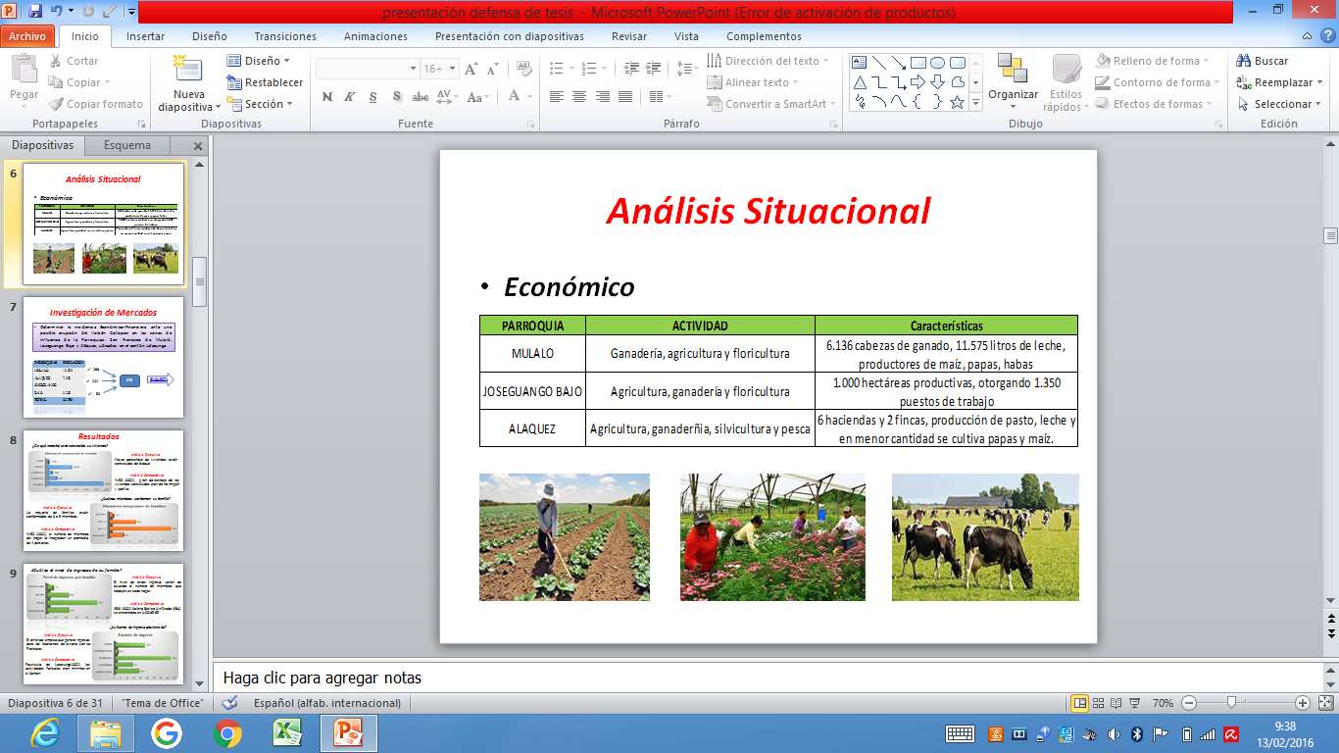
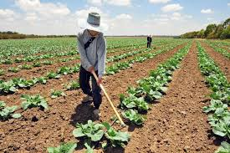
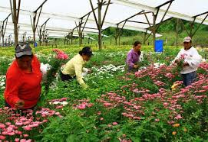
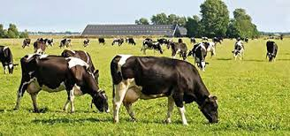
Análisis Situacional
Notes:
hola

Slide 9
Capítulo I II

Slide 10
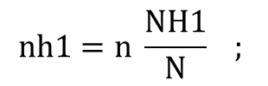
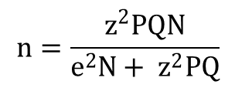
Investigación de Mercados
Determinar la incidencia Económico-Financiera ante una posible erupción del Volcán Cotopaxi en las zonas de influencia de la Parroquias: San Francisco de Mulaló, Joseguango Bajo y Aláquez, ubicadas en el cantón Latacunga.
$$n=\frac{z^{2}PQN}{e^{2}N+ z^{2}PQ}$$
198
ENCUESTA
124
375
53
$$nh1=n \frac{NH1}{N} ;$$

Slide 11
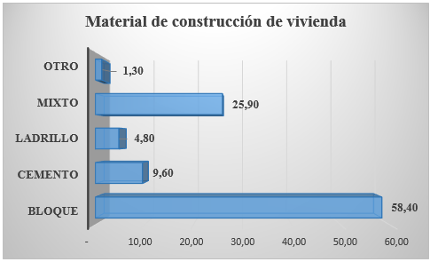
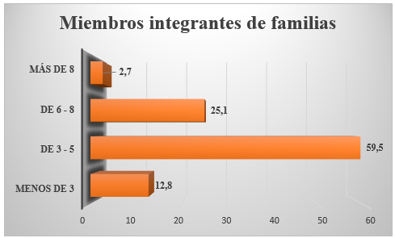
Resultados
¿De qué material está construida su vivienda?
Análisis Ejecutivo
Mayor porcentaje de viviendas están construidas de bloque.
Análisis Comparativo
INEC (2001), gran porcentaje de las viviendas construidas eran de hormigón y ladrillo.
¿Cuántos miembros conforman su familia?
Análisis Ejecutivo
La mayoría de familias están conformadas de 3 a 5 miembros.
Análisis Comparativo
INEC (2001), el número de miembros del hogar lo integraban un promedio de 4 personas.

Slide 12
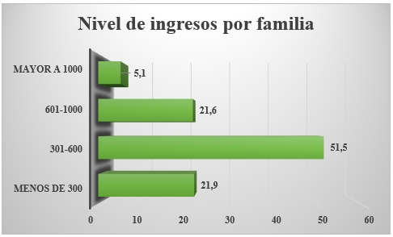
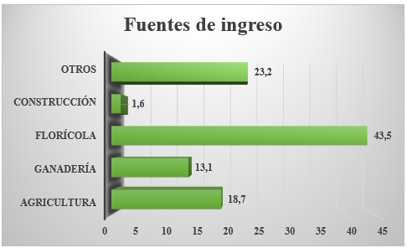
¿Cuál es el nivel de ingresos de su familia?
Análisis Ejecutivo
El nivel de estos ingresos varían de acuerdo al número de miembros que trabajan en cada hogar.
Análisis Comparativo
IESS (2001) Salario Básico Unificado (SBU) se encontraba en USD 85.65
¿Su fuente de ingreso proviene de?
Análisis Ejecutivo
El principal empleo que genera ingresos para los habitantes de la zona son las Florícolas.
Análisis Comparativo
Fascículo de Latacunga(2001) las actividades florícolas eran mínimas en el Cantón.

Slide 13
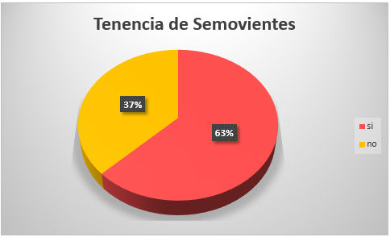
¿Posee animales semovientes?
2782
Análisis Ejecutivo
Las familias que habitan las parroquias en estudio, cuentan con diversos semovientes, la mayoría de estos animales producen alimentos para el autoconsumo.
Análisis Comparativo
ESPAC (2002) el número de semovientes pertenecientes a las familias, alcanzaban cifras mucho más altas a las de la actualidad, sobrepasando las 1.000 unidades por tipo de semoviente

Slide 14
Producción en cada Parroquia
Análisis Ejecutivo
Las zonas de influencia son bastante productivas en diferentes ramas.
Análisis Comparativo
INEC (2001) Los productos que ofrece la Provincia de Cotopaxi han disminuido debido a la reducción de semovientes productores de la materia prima para productos lácteos y la ausencia de tecnología.

Slide 15
Capítulo IV

Slide 16
Incidencia Económico-Financiera
Pérdida en Viviendas
Análisis Muestral
Análisis Poblacional

Slide 17
Pérdida en Semovientes
Análisis Muestral
Análisis Poblacional

Slide 18
Pérdida en Producción
Análisis Muestral
Análisis Poblacional

Slide 19
Pérdida en Vidas Humanas
Análisis Muestral
Análisis Poblacional
Parroquias | Nº de personas
San Francisco de Mulaló | 2.723
Joseguango Bajo | 373
San Antonio de Aláquez | 2.706
Total | 5.802

Slide 20



Pérdidas Globales Interinstitucionales
AMENAZA | LUGAR | FÍSICOS | AMBIENTALES | ECONÓMICOS
MAGAP
Lahares | Latacunga y Salcedo | Destrucción de infraestructura, maquinaria, vías, puentes, pérdida de servicios básicos | Destrucción de sistemas de agua de consumo | Sistema productivos agrícolas y pecuarios
MIPRO
Lahares | Latacunga y Salcedo | Destrucción deinfraestructura, maquinaria, vías, puentes, pérdida de servicios básicos | Destrucción de sistemas de agua de consumo | Destrucción de sistema operativo
SENAGUA
Lahares | Bocatoma en los ríos Cutuchi y Pumacunchi | Desabastecimiento temporal de agua de riego canal Latacunga-Salcedo- Ambato | Contaminación del agua | Pérdida de los cultivos por falta de agua de riego

Slide 21
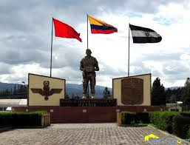

Pérdidas Globales Interinstitucionales
AMENAZA | LUGAR | FÍSICOS | AMBIENTALES | ECONÓMICOS
BRIGADA N°9 PATRIA | Latacunga | Pérdida total de la infraestructura |  | Pérdida total de construcción, sistema y equipo militar
 | Guaytacama
ARCH
Lahares | Planta de envasado GLP | Pérdida total
 | Depósitos de GLP: Eloy Alfaro, La Matriz, Joseguango Bajo | Pérdida total de los depósitos
 | Estaciones de servicio en Aláquez, Eloy Alfaro, La Matriz, Tanicuchi, San Migue de Salcedo | Pérdida total de las estaciones de servicio

Slide 22


Pérdidas Globales Interinstitucionales
AMENAZA | LUGAR | FÍSICOS | AMBIENTALES | ECONÓMICOS
CNT
Lahares | Romerillos Lasso Mulaló Joseguango Bajo Aláquez San Buenaventura Brigada Patria Salcedo | Edificios de centrales y Nodos telefónicos repetidores Antenas Cables Planta externa Canalización Cámaras telefónicas | Posibles daños ambientales por derrame de combustible en centrales | Pérdidas de infraestructura , equipos, redes de planta externa, cobre, fibra óptica
PETROECUADOR
Lahares | Km 41 en el Boliche hasta el km 86 por el sector de Nagsiche | Afectación de tubería del Poliducto | Posible derrame de combustible | Nuevo trazado y tendido de tubería en el tramo afectado

Slide 23


Pérdidas Globales Interinstitucionales
ELEPCO S.A.
Paso del lahar | Lasso, Mulaló, Latacunga, Salcedo | Daños en las subestaciones de Lasso, Mulaló, San Rafael y Salcedo | Derrame de aceite dieléctrico | Pérdida económica por destrucción de infraestructura, suspensión del servicio eléctrico
CELEC EP Hidroagoyán
Paso del lahar | Presa Agoyán | Daños en las instalaciones de la presa, oficinas administrativas, CIRT, bodegas, talleres. |  | Pérdida económica por destrucción de infraestructura, suspensión de generación del servicio indefinida.

Slide 24
Cuantificación de Pérdidas en Infraestructura
Centros de salud
PROVINCIA | CANTON | PARROQUIA | HOSPITAL BASICO | CENTRO DE SALUD | HOSPITAL GENERAL | TOTAL
COTOPAXI | LATACUNGA | LATACUNGA |  | 1 | 1 | 2
 |  | TANICUCHI |  | 1 |  | 1
 | SALCEDO | SAN MIGUEL | 1 |  |  | 1
TOTAL COTOPAXI |  |  | 1 | 2 | 1 | 4
PICHINCHA | RUMIÑAHUI | RUMIPAMBA |  | 1 |  | 1
 |  | SANGOLQUI |  | 1 |  | 1
TOTAL PICHINCHA |  |  |  | 2 |  | 2
 |  | TOTAL | 1 | 4 | 1 | 6
    Centros de educación
    Centros de seguridad
PROVINCIA | CANTON | PARROQUIA | TOTAL
COTOPAXI | LATACUNGA | ALAQUEZ | 1
 |  | LATACUNGA | 15
 | SALCEDO | SAN MIGUEL | 5
TOTAL COTOPAXI |  |  | 21
PICHINCHA | RUMIÑAHUI | RUMIPAMBA | 1
 |  | SANGOLQUI | 10
TOTAL PICHINCHA |  |  | 11
 | TOTAL |  | 32
PROVINCIA | CANTON | PARROQUIA | TOTAL
COTOPAXI | LATACUNGA | ELOY ALFARO | 4
 |  | IGNACIO FLORES | 1
 |  | LA MATRIZ | 2
 |  | LASSO | 1
 |  | SAN BUENAVENTURA | 2
TOTAL COTOPAXI |  |  | 10
PICHINCHA | QUITO | CONOCOTO | 1
 | RUMIÑAHUI | SANGOLQUI | 4
 |  | SAN RAFAEL | 2
TOTAL PICHINCHA |  |  | 7
 | TOTAL |  | 17

Slide 25
Cuantificación de Pérdidas en Infraestructura
Centros deportivos
PROVINCIA | CANTON | PARROQUIA | CANCHAS | CENTRO RECREATIVOS | COLISEO | ESTADIOS | EXTERIOR | PISCINAS | POLI-DEPORTIVOS | TOTAL
COTOPAXI | LATACUNGA | LATACUNGA | 25 |  | 3 |  | 2 | 1 |  | 31
 |  | MULALO | 1 |  |  |  |  |  |  | 1
 |  | TANICUCHI | 1 |  | 1 |  |  |  |  | 2
 | SALCEDO | PANSALEO | 1 |  |  |  |  |  |  | 1
 |  | SAN MIGUEL | 9 |  | 2 | 2 | 1 | 1 |  | 15
TOTAL COTOPAXI |  |  | 37 |  | 6 | 2 | 3 | 2 |  | 50
PICHINCHA | QUITO | CUMBAYA | 0 | 1 |  |  |  |  |  | 1
 | RUMIÑAHUI | RUMIPAMBA | 2 |  |  |  |  |  |  | 2
 |  | SANGOLQUI | 4 |  |  | 1 | 1 |  | 1 | 7
TOTAL PICHINCHA |  |  | 6 | 1 |  | 1 | 1 |  | 1 | 10
TOTAL |  |  | 43 | 1 | 6 | 3 | 4 | 2 | 1 | 60
    Vías afectadas
PROVINCIA | CLASE DE VIA | TOTAL KM
COTOPAXI | ARTERIAL | 33.08
TOTAL COTOPAXI |  | 33.08
PICHINCHA | ARTERIAL | 1.24
 | COLECTORA | 0.29
TOTAL PICHINCHA |  | 1.53
 | TOTAL | 34.61

Slide 26
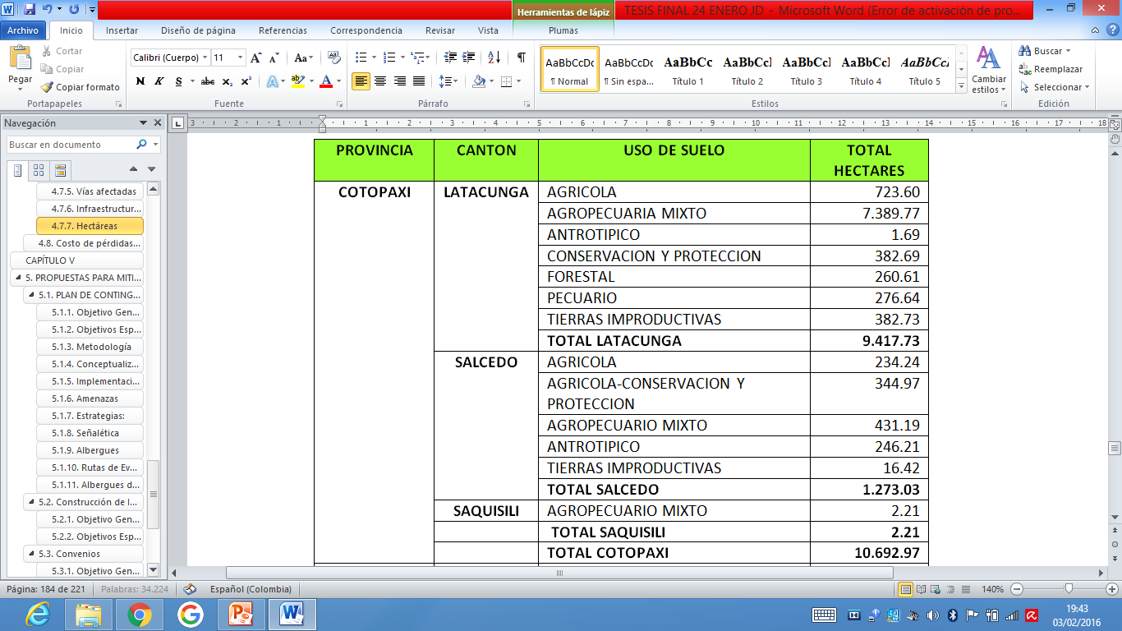
Cuantificación de Pérdidas en Infraestructura
Infraestructura eléctrica
PROVINCIA | SUBESTACION ELECTRICA UDS | ESTRUCTURA TRANSMISION UDS | ESTRUCTURA SUB-TRANSMISION (KM) | LINEA SUB-TRANSMISION (KM)
COTOPAXI | 11 | 33 | 6.3 | 32.72
PICHINCHA | 3 | 2 | 1.94 | 6.85
TOTAL | 14 | 35 | 8.24 | 39.57
    Hectáreas

Slide 27
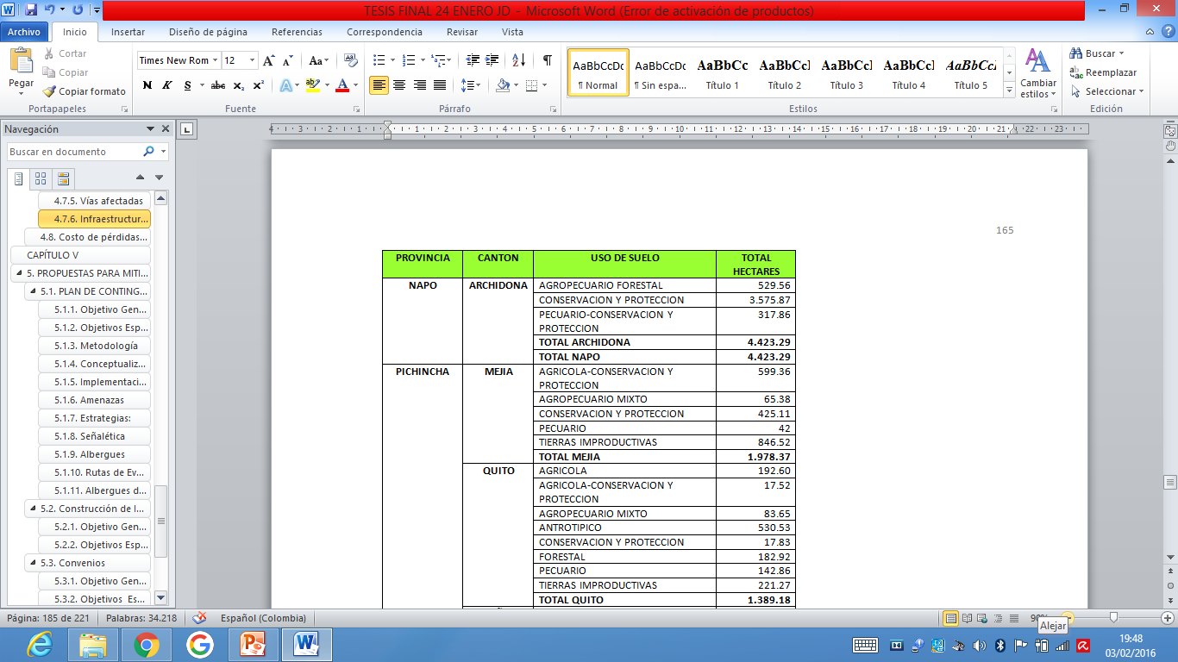
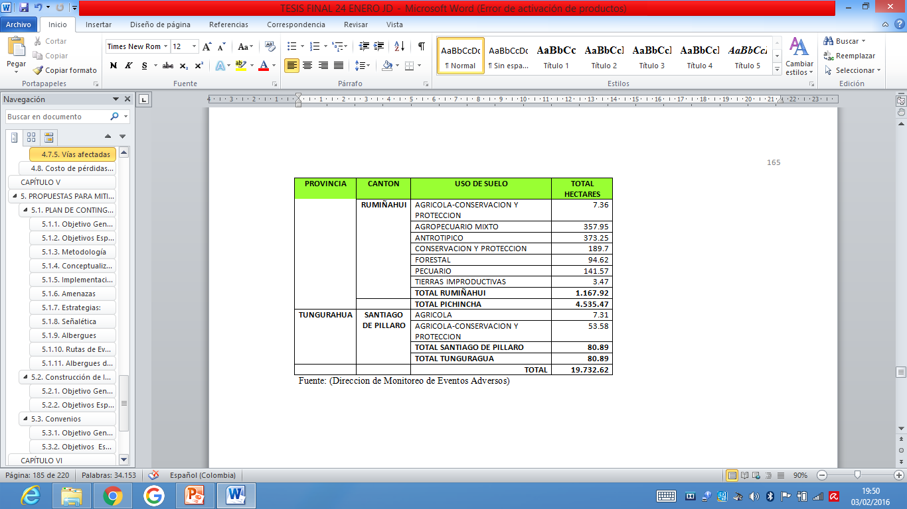
Cuantificación de Pérdidas en Infraestructura
    Hectáreas

Slide 28


Costo de Pérdidas
 | MINISTERIO DE COORDINACION DE DESARROLLO SOCIAL | COSTO
1 | MINISTERIO DE INCLUSIÓN ECONOMICA Y SOCIAL | $ 6.791.548,00
2 | MINISTERIO DE SALUD PUBLICA | $ 87.354.000,00
3 | MINISTERIO DE DEPORTE | $ 38.864.358,39
 | TOTAL | $ 133.009.906,39
 | MINISTERIO DE COORDINACION DE LOS SECTORES ESTRATEGICOS | COSTO
1 | MINISTERIO DE ELECTRICIDAD Y ENERGIA RENOVABLE | $ 257.256.698,12
2 | MINISTERIO DE HIDROCARBUROS | $ 11.854.500,00
3 | MINISTERIO DE TELECOMUNICACIONES Y SOCIEDAD DE LA INFORMACION | $ 14.420.000,00
4 | SECRETARIA NACIONAL DEL AGUA | $ 251.561.709,10
5 | MINISTERIO DEL AMBIENTE | $ 3.118.125,00
 | TOTAL | $ 538.211.032,22

Slide 29



Costo de Pérdidas
 | MINISTERIO DE COORDINACIÓN Y SEGURIDAD | COSTO
1 | MINISTERIO DE JUSTICI, DERECHOS HUMANOS Y CULTOS | $ 66.000.000,00
2 | MINISTERIO DEL INTERIOR | $ 9.446.968,60
 |  | $ 75.446.968,60
 | MINISTERIO DE COORDINACION DE LA PRODUCCION, EMPLEO Y COMPETITIVIDAD | COSTO
1 | MINISTERIO DE INDUSTRIAS Y PRODUCTIVIDAD | $ 66.420.000,00
2 | MINISTERIO DE AGRICULTURA Y GANADERIA, ACUACULTURA Y PESCA | $ 68.890.352,79
3 | MINISTERIO DE TRANSPORTE Y OBRAS PUBLICAS | $ 137.253.700,00
 | TOTAL | $ 272.564.052,79
 | MINISTERIO DE COORDINACIÓN DE CONOCIMIENTO Y TALENTO HUMANO | COSTO
1 | MINISTERIO DE EDUCACION | $ 199.673.478,54
2 | MINISTERIO DE CULTURA Y PATRIMONIO | $ 566.240,00
 | TOTAL | $ 200.239.718,54

Slide 30
Capítulo V

Slide 31
Plan de Contingencia Comunitario
Elaborar un Plan de Contingencia Comunitario para las zonas de influencia de las parroquias de Mulaló, Joseguango Bajo y Aláquez a través de capacitaciones, ejercicios y actividades participativas que permitan mitigar el riesgo y precautelar las vidas humanas, animales, bienes económicos individuales y colectivos.
Metodología:
Reconocimiento de las zonas de influencia, en las parroquias de Mulaló, Joseguango Bajo y Aláquez.
Participación en el desarrollo de Procesos de Capacitación.
Interacción de trabajos desarrollados.
Recopilación de Información cualitativa y cuantitativa de las zonas de influencia.
Acercamiento a la comunidad que ya se encuentra afectada por inicio del proceso eruptivo.

Slide 32
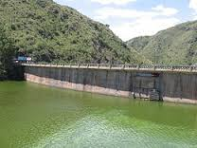
Proponer la construcción de infraestructura de aislamiento a los gobiernos seccionales, a través de la utilización de los recursos del Estado que permita evitar el desastre en las zonas de influencia.
Infraestructura de Aislamiento
Meta
Implica la interrupción del flujo normal de los lahares.
Estructuras de Aislamiento
Materia de prevención, que resguarda el bienestar de habitantes.
Factibles
Determine las características de la obra y la ubicación geográfica correcta.

Slide 33
Convenios
Realizar convenios con instituciones públicas y privadas, que cuenten con diferentes recursos ya sean estos monetarios o materiales, que permitan sobrellevar los diferentes estragos que perjudican a la sociedad debido al proceso eruptivo del Volcán Cotopaxi.
Nombre del Convenio | Objeto del Convenio | Institución
Ganaderos Unidos | Proveer al ganado de las personas damnificadas un espacio libre de riesgo y alimentación para la super-vivivencia del mismo. | Asociación de Ganaderos
Unidos por Nuestros Animales | Abastecer al ganado de las personas damnificadas de alimentos como el llamado "rechazo". | Asociación de Bananeros
El transporte en PRO del bienestar | Brindar el servicio de transporte tanto a las personas como a los semovientes que necesitan evacuar de las zonas de riesgo a un lugar seguro. | Asociación de Transportes
Alimentar nos ayuda | Proporcionar a las personas damnificadas alimentos para el consumo propio y para sus semovientes. | Pronaca
A gusto con la ayuda | Suministrar a las personas damnificadas alimentos para el consumo. | Nestlé

Slide 34
Convenios:
Nombre del Convenio | Objeto del Convenio | Institución
Países Hermanos | Recibir donaciones de equipamiento, kits de seguridad, alimentos perecibles y demás de los países que sientan identificados con este tipo de situaciones. | Cooperación Internacional
Cuidando la Economía del Cotopaxi | Actuar como intermediario de la compra y venta de semovientes para que los damnificados reciban un precio justo por sus animales. | Ministerio de Agricultura, Ganadería, Acuacultura y Pecuaria
Por Nuestros Niños del Cotopaxi | Pomoveer la inclusión escolar de los niños y niñas que se han quedado sin estudiar por la situación actual del Volcán | Ministerio de Inclusión Económica y Social
Un Techo para Nuestros Hermanos | Desarrollar un plan de vivienda para las personas damnificadas a corto plazo y bajo costo | Ministerio de Desarrollo Urbano y Vivienda
Juntos como hermanos | Solidarizarse con el prójimo brindándole hospedaje y alimentación en la medida de lo posible. | Ciudadanos

Slide 35
Capítulo VI

Slide 36
Conclusión y Recomendación
La posible erupción del Volcán Cotopaxi trae consigo una amenaza de las zonas de infraestructura tales como: hospitales, centros de salud, centros educativos, instituciones, viviendas, empresas de agua, telefonía y luz, por lo que de acuerdo a la investigación realizada, en caso de darse el evento el gobierno se enfrentaría a una pérdida económica-financiera de $1.219.471.678.
El Gobierno Nacional debe realizar un diagnóstico completo con respecto a los efectos de una posible erupción del Volcán Cotopaxi para poder identificar las principales zonas vulnerables y por tal razón tomar medidas de prevención y mitigación del riesgo proveyendo del equipamiento necesario a todas y cada una de las localidades que son afectadas y de esta manera disminuir considerablemente las cuantiosas pérdidas que se darían en caso de darse el evento eruptivo.

Slide 37

Muchas Gracias

